Slide 1

Diferentes dimensiones de la ciencia abierta. La importancia de la colaboración
Valeria Arza
CONICET y CENIT/EEYN/UNSAM

Slide 2
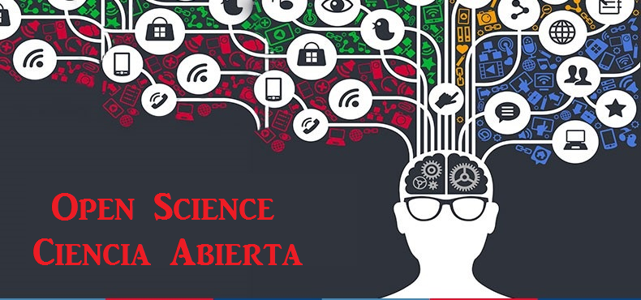
¿Qué es la ciencia abierta?
Mejorar oportunidades para compartir conocimiento científico
Acceso: bienes públicos y accesibles
Colaboración: diversidad de actores que producen ciencia
Arza y Fressoli (2018)
Notes:
En este contexto, las prácticas de ciencia abierta buscan revertir estos procesos de encerramiento, corporativismo, fragmentación disciplinaria y apropiación privada que describimos, a través de i) orientarse a la producción de bienes públicos abiertos; es decir bienes (que pueden ser datos, publicaciones, infraestructura, herramientas) que están disponibles para todos, ii) fomentar una mayor colaboración entre científicos de diferentes disciplinas y espacios académicos, y iii) ampliar la diversidad de actores que producen ciencia.
La ciencia abierta es el resultado de un largo proceso de experimentación con formas abiertas de producir conocimiento que alcanza un punto de inflexión con la emergencia de nuevas tecnologías de información y comunicación (Gagliardi, 2015 ).
Algunas de las prácticas de la ciencia abierta, como la ciencia ciudadana, existen desde hace más de cien años. Esta práctica se orienta tanto facilitar la labor científica porque invita al público en general a participar en la generación de información relevante para la investigación científica, como a diversificar las fuentes de conocimiento y democratizar su producción al involucrar en la producción científica a aficionados o conocedores de ciertos temas.
Desde mediados del siglo XIX existen ejemplos de ciencia ciudadana. Por ejemplo, en 1842 un oficial de marina estadounidense, Maury, encontró un método para analizar información meteorológica recolectada cada 15 minutos por marineros navegando en distintos puntos de mares y océanos, lo cual mejoró considerablemente el conocimiento meteorológico y facilitó la navegación (Cooper, 2012a, Cooper, 2012b, Miller-Rushing, 2012).

Slide 3
¿Qué es la ciencia abierta? - UNESCO
Notes:
6. A los efectos de la presente Recomendación, la ciencia abierta se define como
un constructo inclusivo que combina diversos movimientos y prácticas con el fin
de que los conocimientos científicos multilingües estén abiertamente disponibles
y sean accesibles para todos, así como reutilizables por todos, se incrementen las
colaboraciones científicas y el intercambio de información en beneficio de la ciencia
y la sociedad, y se abran los procesos de creación, evaluación y comunicación de los
conocimientos científicos a los agentes sociales más allá de la comunidad científica
tradicional. La ciencia abierta comprende todas las disciplinas científicas y todos los
aspectos de las prácticas académicas, incluidas las ciencias básicas y aplicadas, las
ciencias naturales y sociales y las humanidades, y se basa en los siguientes pilares clave:
conocimiento científico abierto, infraestructuras de la ciencia abierta, comunicación
científica, participación abierta de los agentes sociales y diálogo abierto con otros
sistemas de conocimiento.

Slide 4
Beneficios atribuidos a la ciencia abierta
Eficiencia, calidad y creatividad en los procesos de producción de conocimiento
Democratización del conocimiento. Equidad
Capacidad de respuesta a problemas socioambientales.
Recomendación de la UNESCO 2022
Notes:
Los valores fundamentales de la ciencia abierta se derivan de las implicaciones éticas,
epistemológicas, económicas, jurídicas, políticas, sociales, multipartitas y tecnológicas,
así como de las relativas a los derechos, relacionadas con la apertura de la ciencia a la
sociedad y la ampliación de los principios de apertura a todo el ciclo de la investigación
científica. Entre estos valores se incluyen los siguientes:
a. calidad e integridad: la ciencia abierta debería respetar la libertad académica
y los derechos humanos y favorecer una investigación de alta calidad
mediante la utilización de múltiples fuentes de conocimiento y la difusión
amplia de los métodos y los resultados de la investigación para garantizar
un control y un examen rigurosos, así como unos procesos de evaluación
transparentes;
b. beneficio colectivo: como bien público mundial, la ciencia abierta debería
pertenecer a la humanidad en común y beneficiar a la humanidad en su
conjunto. Para ello, el conocimiento científico debería estar disponible
abiertamente y sus beneficios deberían ser compartidos universalmente. La
práctica de la ciencia debería ser inclusiva, sostenible y equitativa, incluso por
lo que respecta a las oportunidades de educación científica y desarrollo de
capacidades;
c equidad y justicia: la ciencia abierta debería contribuir en gran medida a
garantizar la equidad entre los investigadores de los países desarrollados y
de los países en desarrollo, favoreciendo el intercambio justo y recíproco
de las aportaciones y los resultados científicos y la igualdad de acceso al
conocimiento científico tanto para los productores como para los usuarios
de conocimientos, independientemente de su ubicación, nacionalidad,
raza, edad, género, nivel de ingresos, circunstancias socioeconómicas,
etapa profesional, disciplina, lengua, religión, discapacidad, etnia o situación
migratoria o de cualquier otro motivo;
d diversidad e inclusión: la ciencia abierta debería abarcar una diversidad de
conocimientos, prácticas, flujos de trabajo, lenguas, resultados y temas de
investigación que se ajusten a las necesidades y al pluralismo epistémico
de la comunidad científica en su conjunto, las diversas comunidades
de investigación y los académicos, así como el público en general y los
depositarios de conocimientos ajenos a la comunidad científica tradicional,
incluidos los pueblos indígenas y las comunidades locales, y los agentes
sociales de diferentes países y regiones, según proceda.

Slide 5
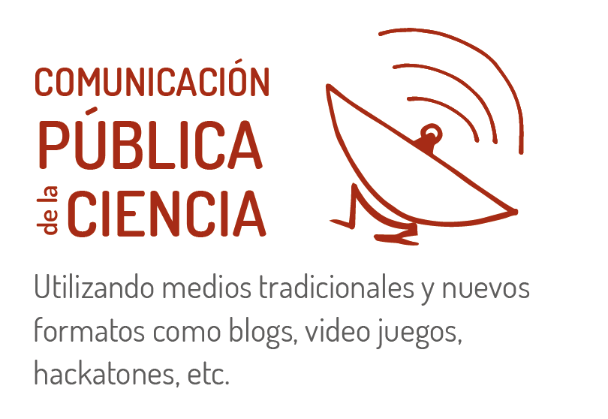

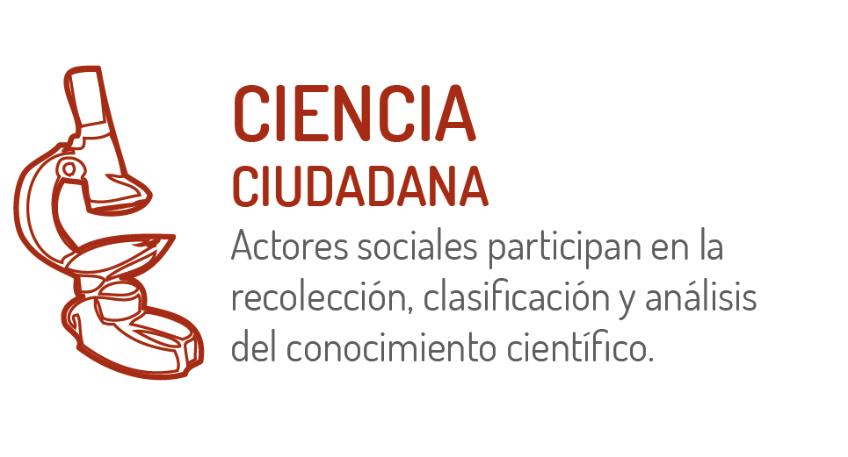
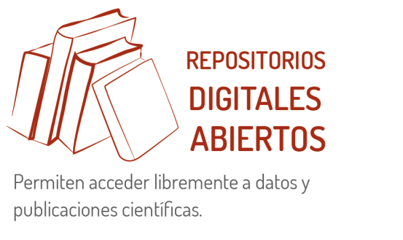
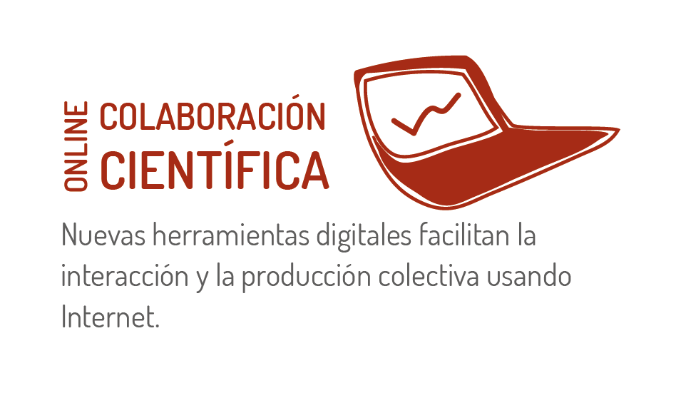
Diseño de inv. y propuestas
Recolección y análisis
Comunicación pública
Intervención
Documentar y describir
Instrumental infraestructura
Evaluación y publicación
Notes:
La ciencia abierta busca producir conocimiento científico de forma colaborativa y poner a libre disposición los productos de la investigación. Las prácticas de ciencia abierta permiten compartir, entre otras cosas; los datos; las publicaciones; las metodologías y herramientas de análisis, e inclusive en algunos casos la definición de las agendas de investigación; los procesos de análisis de la información; la interpretación de resultados, etc. El punto central que atraviesa la ciencia abierta, aquello que permite la colaboración extendida con otros actores, es el proceso de apertura de algunas de las etapas de investigación (tales como el diseño de la investigación, la recolección de datos, el uso de herramientas compartidas y la reutilización de los conocimientos producidos por diversos medios, etc.)

Slide 6
Prácticas de ciencia abierta - UNESCO
Acceso
Colaboración

Slide 7
Prácticas y beneficios de ciencia abierta
Pluralismo epistémico
Diversidad de conocimiento
Ciencia abierta
Colaboración
Equidad global en producción y uso de conocimiento
Multiples fuentes de conocimiento
Amplia difusión
Bien público
Oportunidades de desarrollo de capacidades
Ciencia convencional
Acceso

Slide 8
Normativas y herramientas de política se enfocan en dimension de acceso
Moradi, S., & Abdi, S. (2023).
7 países europeos
Análisis de 49 documentos nacionales + 32 de instituciones
De Filippo & D’Onofrio (2019)
Moradi, S., & Abdi, S. (2023).

Slide 9
Ciencia ciudadana y participativa
Diferentes formas de participación del público en la ciencia (Haklay et al., 2021)
Conocimiento científico producido en colaboración entre científicos profesionales y actores de la comunidad (Comité Asesor de Ciencia Abierta y Ciudadana, 2022)
En Argentina
Mapeo del MINCyT-PNUD
  55 proyectos
  más de 25000 participantes
  70% temáticas locales
  Muy diversos
  biodiversidad, justicia ambiental, alerta temprana inundaciones, monitoreo calidad ambiental, etc.
Programa Nacional de Ciencia Ciudadana - MINCyT
  Lanzado en octubre 2022
  Convocatoria a proyectos marzo 2023
MINCYT-PNUD (2022)
Notes:
Fue acuñado por Irwin (1995) y hacía referencia a la necesidad de democratizar la producción de conocimiento científico, de acercar la ciencia a la sociedad y habilitar diferentes formas de participación pública. Aquí, la ciudadanía era vista más como parte interesada en el devenir de la ciencia que como productor activo de conocimiento. Bonney (1996) asocia la ciencia ciudadana con la participación de voluntarios en la recolección de datos a partir de la observación del mundo natural. Desde entonces, el uso del concepto ha ido creciendo hasta conformarse en un paraguas que engloba formas muy diferentes de participación del público en la ciencia, que van desde la mera observación hasta la investigación acción (Haklay et al., 2021).
the term citizen science has been commonly used to describe different forms of participation in scientific knowledge production. In this sense, it overlaps with a wide array of terms that are used to describe various forms of participatory action research and digital volunteerism, including Community Science, Civic Science, People-Powered Science, Participatory Mapping, Participatory Science, Volunteered Geographic Information (VGI), Community Remote Sensing, Citizen Observatories, Crisis Mapping and Citizen Generated Data, the last gaining acceptance by distinct organizations of the United Nations and amongst statistics and data communities.

Slide 11
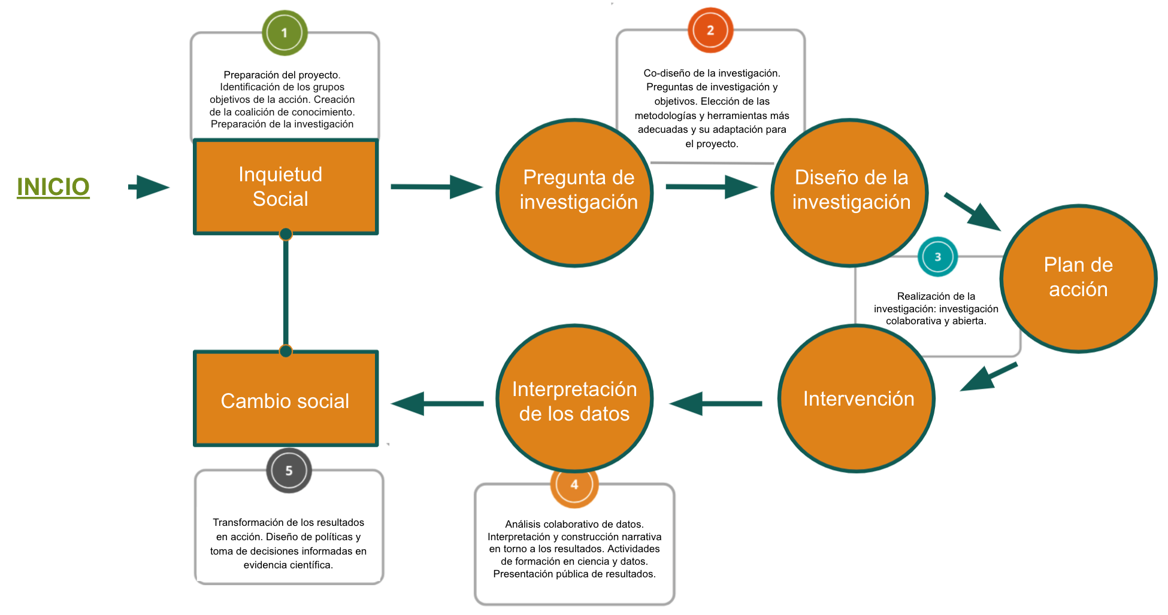
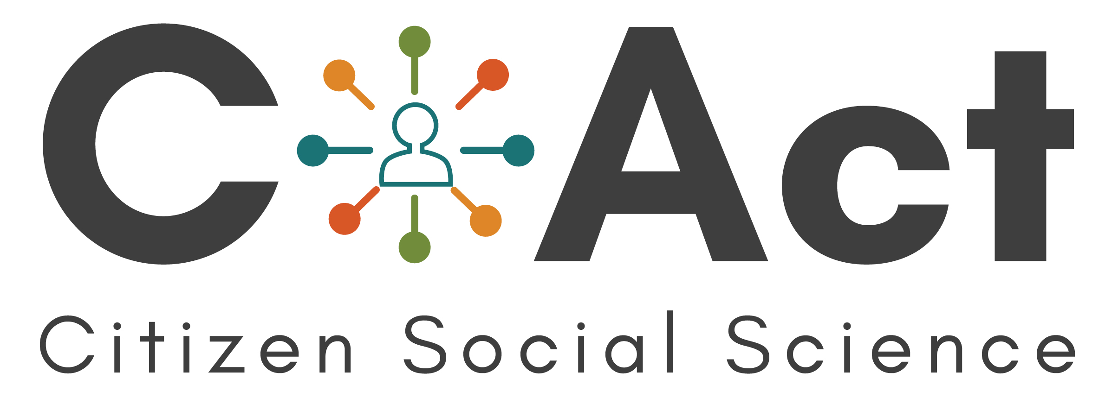

Prácticas centradas en la colaboración
Participación en diferentes etapas
Notes:
Definicion alternativa de cc Conocimiento científico producido en colaboración entre científicos profesionales y actores de la comunidad
Los proyectos de CC, como todos los proyectos de investigación, tienen diferentes etapas. En cada una de ellas pueden existir diferentes oportunidades para la participación. Cada proyecto puede planificarse de manera diferente y sus etapas pueden no ser las mismas, pero lo que resulta importante es que la población que está relacionada a la problemática, si lo desea, esté habilitada a participar en distintos momentos. Para eso se requiere planificar las etapas y las metodologías de participación tempranamente en el proyecto, comunicarlas abiertamente y poner a disposición distintas herramientas que faciliten la participación y la interacción.
A modo de ejemplo, presentamos en la Figura 2, el esquema de etapas de investigación que guía el proyecto CoAct .
Preparación del proyecto. Identificación de los grupos objetivos de la acción. Creación de la coalición de conocimiento (establecer vínculos con actores como metodología). Preparación de la investigación. Definición de la problemática social a través de la formación de una KC, entrevistas, contactos, generar instancia donde se discuta conjuntamente problemas, preocupaciones, e idear esa investigación. Metodologías: talleres (world cafe). En el caso de coact para definir los propósitos se busco generar una red de actores para que establecieran temas de investigación. En otros proyectos en esta etapa no se genera más participación que de actores académicos.
Co-diseño de la investigación. Preguntas de investigación y objetivos. Elección de las metodologías y herramientas más adecuadas y su adaptación para el proyecto. CoAct: talleres de co-diseño virtuales, metodologías: design thinking, diseño participativo. Herramientas: miró, zoom, ppt, jamboard. Co-diseño de la plataforma, formularios. Armar la plataforma y las herramietnas de recoleccion (formularios), esto se hace a traves de la plataforma, que es abeira y requiere registro para cierto tipo de datos. Explicar cómo puede ser la recoleccion de la información, online, o en el momento, se puede hacer de manera colectiva. La ciencia ciuda abre el jueg a actividades no solo individuales, sino que permite la generacion de actividades coelctivas de carga de ifnormacion asociados a los itnereses de las comunicdad, por ejemplo, vincular a os vecinos al entorno de una reserva natural, que se puede hacer a traves de la herramienta. Los proyectos de CC, intreaccion entre herraienta de recoleccion de datos, son potencialmente un espacio de interaccion entre ciencia y sociedad. No solo es prodiccin=n de conocimeinto academico/cientifico, sino que als comunidades producen su propia experiencia, peude tener objetivos comunicativos (de visibilización, de movilizacion, de divulgacion). co-diseño del instrumento (ahi voy a QPR).
Realización de la investigación. Investigación colaborativa y abierta. Recolección de los datos. plataforma.
Análisis colaborativo de datos. Interpretación y construcción narrativa en torno a los resultados. Actividades de formación en ciencia y datos. Presentación pública de resultados. (Galaxy zoo, gamification, ludificación del proceso de análisis se contribuye con el proyecto). Anticipando la crecida (tienen talleres donde analizan con estudiantes los datos, se juntaron con vecinos que tenian registros propios de las inundaciones y con ellos los sistematizaron y analizaron). Fijarse en Zotero-casos-notas o abstracto, que lo describe- ultimos agregados.
Transformación de los resultados en acción. Diseño de políticas y toma de decisiones informadas en evidencia científica. Anticipando la crecida, cambio proyectos de infraestructura. (Vínculo con agencias gubernamentales, buscar ejemplos). Todo el proyecto apunta a de que manera se va a vincular con la politica publica en la ccs, como el proyecto puede ser un medio para vincularse con la politica publica. Buckets of resistance buscar paper.
Tomar otros ejemplos: anticipando la crecida. lab ciudadano (toman metodologías de la cc, le piden a la ciudadanía que colabore en el registro de sus residuos).
Proyectos para etapas -
Etapa Análisis
https://scistarter.org/identifying-social-structure-through-citizen-scien - crowdscience

Slide 12

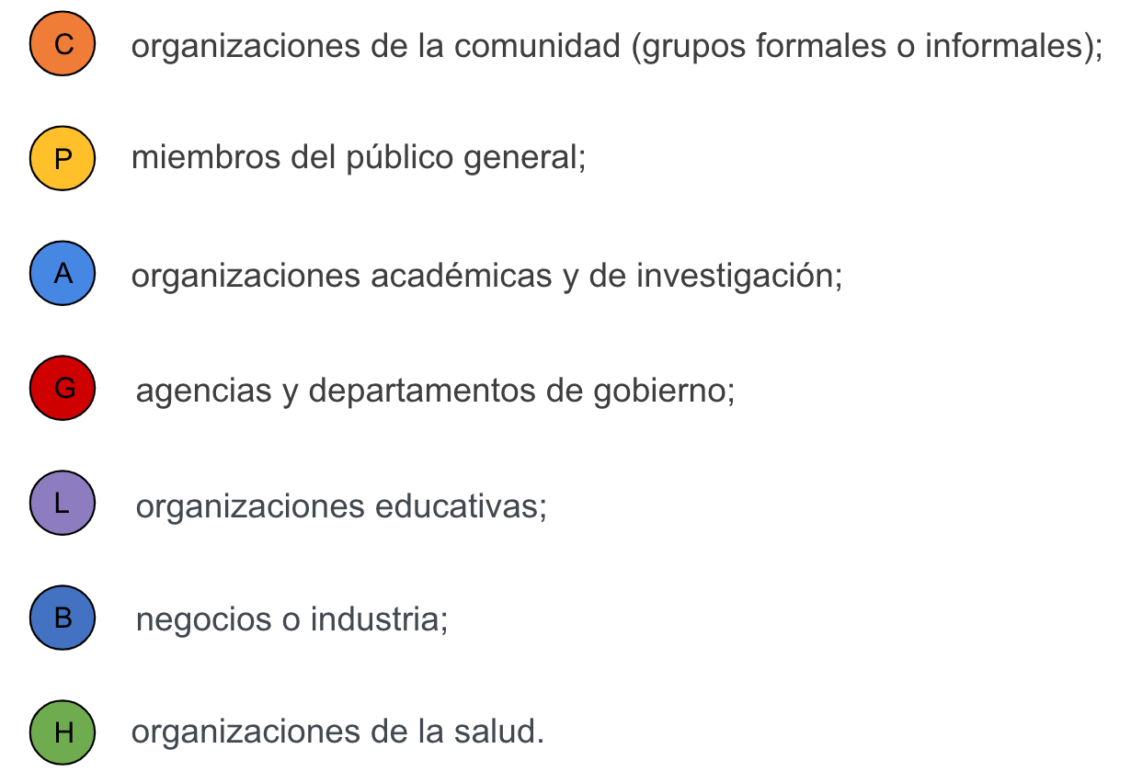


Los roles de los participantes en proyectos de ciencia ciudadana
Perfiles de participantes
Roles
- community organizations (formal or informal groups);
- members of the general public;
- academic and research organizations;
- government agencies and departments;
- learning organizations;
- businesses or industry;
- health organizations
C
Miembros de la coalición de conocimiento: orientan y ayudan con la investigación
P
A
Co-investigadores: participan en el co-diseño de todas las etapas según sus tiempos e intereses
G
L
B
Generadores de datos: comparten información
H
Notes:
Miembros de la coalición de conocimiento: este concepto refiere a un grupo de personas que tienen afinidad temática, metodológica o política con el proyecto y que asumen un rol de consultivo, guiando y facilitando distintas actividades del proyecto. Fue definido por Bonhoure et al. (2019) como “un grupo que incluye una diversidad de actores relevantes con diversas experiencias y conocimientos, construido para producir conocimiento socialmente sólido” y donde “se espera que todos los miembros contribuyan en función de su propia experiencia y conocimiento”.
Co-investigadores: estas personas participan activamente en el co-diseño de las diferentes etapas del proceso de investigación. En los proyectos de CCS son quienes están directamente afectados por los problemas socio-ambientales que conforman el objeto de estudio.
Productores de datos: estas personas tienen una participación mayormente circunscrita a la etapa de generación o recolección de datos y su relación con el proyecto suele estar mediada por herramientas digitales.
Esta diversidad de perfiles y roles implica que existen diferentes factores que es necesario contemplar para promover la participación activa en todas las diferentes etapas y tareas (Land-Zandstra et al., 2021). En la sección que sigue presentamos las etapas y algunas metodologías de participación.

Slide 13
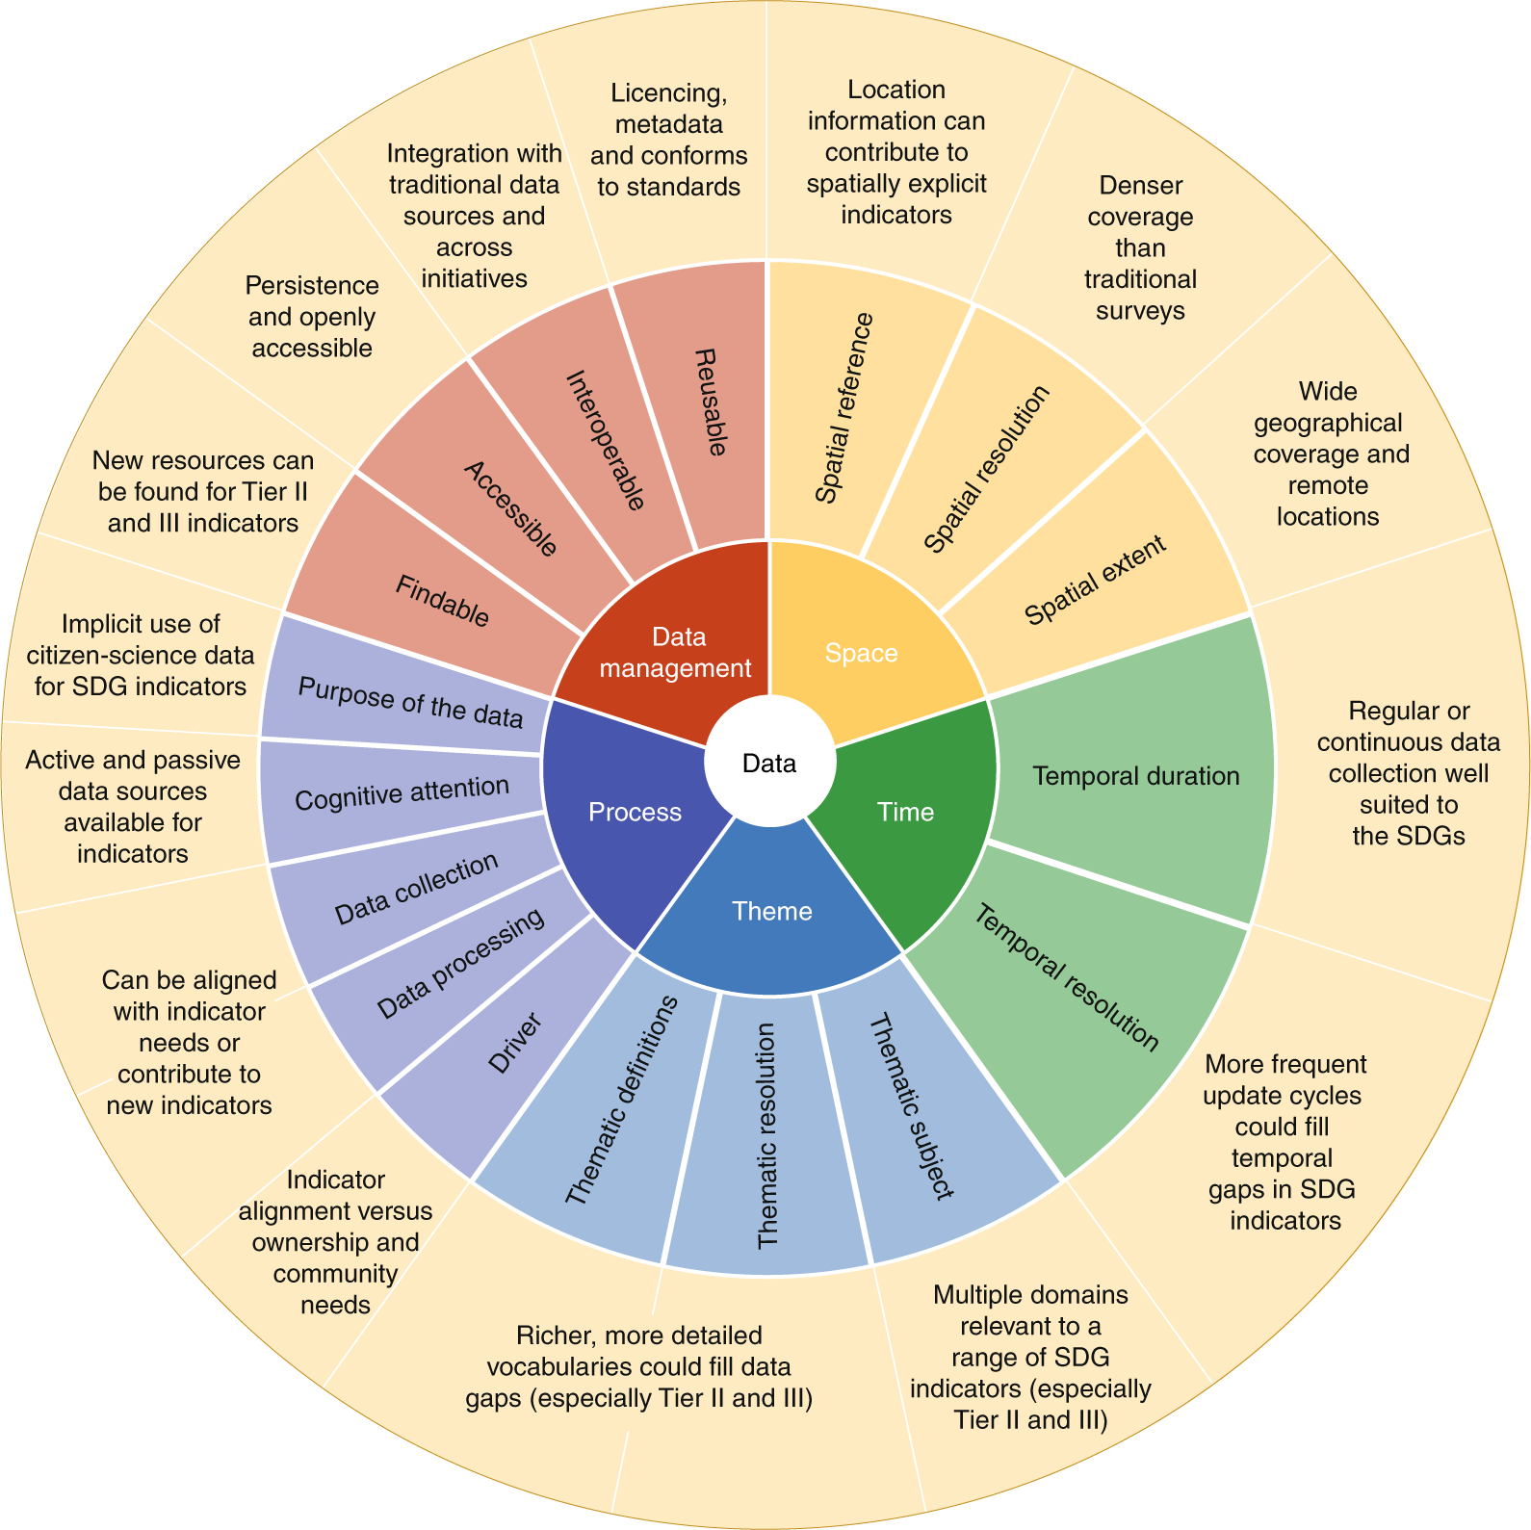
Ciencia ciudadana y participative
Beneficios atribuidos
Potencial para el desarrollo sostenible
  Moviliza recursos, aporta conocimiento nuevo y difícil de conseguir por otros medios
    Dimensiones: espacial, temporal, temática
  Procesos que reducen brechas entre ciencia y sociedad
    Desarrolla capacidades
  Promueve transformación
    Orienta investigación hacia necesidades socio-ambientales
    Movilización y legitimidad
Fritz et al (2019)
Notes:
Por un lado, la CC puede mejorar la eficiencia en el uso de recursos para la investigación. Algunas de sus herramientas permiten que se descentralice la recolección y el análisis de información útil para la producción de conocimiento científico. Los laboratorios o centros de investigaciones, contando con la ayuda de una ciudadanía interesada en ciertos temas que contribuye con esfuerzos y conocimiento, pueden acceder a información desde lugares a los cuáles les sería difícil llegar y además en tiempo real (e.g Grupo CoSensores, ver PNUD & MINCYT, 2021). Esto reduce el costo de realizar ciertas investigaciones que requieren cubrir grandes territorios o que necesitan de grandes escalas de datos (e.g. Caza Mosquitos, ver PNUD & MINCYT, 2021). Asimismo, la capacidad de generar información actualizada puede servir para lanzar alertas tempranas sobre determinados problemas socio-ambientales (e.g. Cyano, ver PNUD & MINCYT, 2021).
Además, estas herramientas permiten a la ciudadanía atraer la atención de la investigación científica hacia ciertas temáticas poco conocidas o describirlas de un modo más preciso según las visiones de las personas afectadas. Es decir, la CC ayuda a tender puentes entre la ciencia y la sociedad al permitir a los/as ciudadanos/as direccionar la investigación hacia las necesidades de las comunidades. De esta forma, la producción científica podría atender mejor a las necesidades socio-ambientales relevantes porque las personas afectadas aportan su experiencia y conocimiento situado.
La CC puede ser también una herramienta política de transformación. Una comunidad movilizada para generar nuevo conocimiento sobre algo que se desconoce o se conoce solo parcialmente puede ayudar a promover transformaciones hacia la sustentabilidad. Esto puede ser especialmente útil en una situación donde existen conflictos de intereses, como suele ser el caso de las políticas ambientales (e.g. Campamentos Sanitarios, ver Arancibia et al., 2021)

Slide 14
Desafíos de la ciencia ciudadana y participativa
  Gestionar la participación de actores diversos
    Motivar y sostener compromiso
    Garantizar igualdad de oportunidades para participar, evitar tokenismo
    Cuestiones éticas: explotación, consentimiento, uso del conocimiento
  Datos
    Sesgos
    Fragmentación, comparación con otras fuentes
    Manejo datos sensibles
    Uso para fines diferentes de los esperados por la comunidad
  Tensiones con sistema científico tradicional:
    Capacidades e.g. no hay entrenamiento para gestionar participación, consideraciones éticas
    Tiempo, recursos y esfuerzos que no entran encajan en grillas de evaluación para promoción y financiamiento
Notes:
Sin embargo, llevar adelante un proyecto de ciencia ciudadana presenta algunos desafíos importantes que podemos organizar en tres grupos.
Asociados a la participación de actores fuera del ámbito académico
Muchas veces es difícil poder movilizar y gestionar la participación de aquellos actores que se espera que sean parte de los proyectos. Esta dificultad puede estar relacionada con los propios contextos de vulnerabilidad que generan los problemas bajo estudio (Aldridge, 2015), especialmente cuando estos son de carácter socio-ambiental. Estas personas enfrentan urgencias cotidianas que pueden dificultar la organización de la participación y también la motivación para participar. La producción de conocimiento científico puede ser un objetivo demasiado distante para quien necesita respuestas inmediatas. La CC tradicional algunas veces se apoya en comunidades de prácticas que realizan de forma voluntaria y espontánea el tipo de actividades para los cuales se las convoca (e.g. los avistadores de aves o los astrónomos amateur). Esto no funciona de la misma manera en la mayoría de los casos y por eso resulta importante co-definir los objetivos de investigación, los métodos de participación y las estrategias de transformación.
En segundo lugar, también hay cuestiones éticas que demandan atención y que muchas veces generan desafíos importantes (Heiss & Matthes, 2017). Estas van desde el trabajo no remunerado de los voluntarios, el manejo de datos personales y datos sensibles, la propiedad intelectual sobre los resultados alcanzados, los conflictos de intereses y el manejo de expectativas etc. En situaciones de alta conflictividad política también existe el riesgo de que haya malversaciones de la información generada.
En tercer lugar, existen desafíos para definir qué es participación o qué niveles de compromiso y persistencia en el tiempo son necesarios. Por un lado, existe el riesgo de utilizar a las personas como si fueran “sensores” y puede permitir situaciones de explotación del esfuerzo de quienes participan (Den Broeder et al., 2016). Ese tipo de proyectos, que no permiten un compromiso más profundo de los participantes que así lo desean, difícilmente consigan democratizar la producción de conocimiento.
Además, es necesario prevenir el tokenismo e intentar que las realidades que se visibilizan sean las más relevantes para la población que enfrenta los problemas bajo estudio. Por otro lado, una de las ventajas o valores de la CC es justamente la de facilitar que cada quien contribuya en la generación de conocimiento con el tiempo y esfuerzo de acuerdo a sus posibilidades e intereses. El desafío es cómo garantizar que todos los miembros de la población que potencialmente podría asociarse a los objetivos del proyecto tengan las mismas oportunidades para participar de acuerdo a sus intereses.
Asociados a la calidad de los datos producidos
El problema de la validez de los datos tiene varias aristas. Una de ellas es la cuestión de la representatividad de los datos, ya que son de producción voluntaria y no están sujetos a técnicas de muestreo. Esto mismo puede implicar que los datos sean muy parciales o fragmentarios (Aceves-Bueno et al., 2017; Kosmala et al., 2016). Por otro lado, existe la idea de que los datos generados por CC tienen mayores problemas de calidad por los propios sesgos de objetividad de quién tomó la decisión de participar. Esto muchas veces resulta en que los datos no se consideren confiables o comparables con los de otras fuentes y que por lo tanto no sean utilizados en las acciones de transformación esperadas (Conrad & Hilchey, 2011). Además, cuando los datos de CC no se utilizan también genera frustración y afecta la motivación para participar. Una situación con resultado similar puede suceder cuando los datos producidos en proyectos de CC no arrojan los resultados esperados por la comunidad que participa. En estos casos aparece el desafío de cómo resguardar la calidad de la investigación y al mismo tiempo promover los niveles de compromiso de la participación (Den Broeder et al., 2016).
Tensiones entre ciencia ciudadana e investigación tradicional
Los proyectos de CC requieren el desarrollo de capacidades muy diferentes a las necesarias para llevar adelante un proyecto de investigación tradicional. Los investigadores académicos no están entrenados para gestionar la participación y para promover el uso de los resultados de investigación en decisiones de transformación. Para que estos proyectos avancen requieren de alianzas tempranas con otros actores de la política pública y la sociedad civil (Haklay, 2015). La generación de esos vínculos implica capacidades que no se desarrollan en los espacios académicos, ni que tampoco se facilitan institucionalmente. Además, los esquemas de incentivos no promueven el aprendizaje a partir de la práctica (learning by doing), ya que involucrarse en este tipo de actividades tiene costos de oportunidad en relación al tipo de actividades que los investigadores necesitan hacer para avanzar en sus carreras. Su desempeño se evalúa con métricas que no son compatibles en el largo plazo con un rol comprometido en este tipo de proyectos. Si bien en algunos países centrales, mayormente en Europa, existen cada vez más fondos y programas específicos para promover la CC (Actis, 2021) esto todavía es muy incipiente o inexistente en Argentina y otros países de la región.
Tokenismo: práctica de realizar pequeñas concesiones simbólicas hacia un colectivo discriminado o
minoritario, sin intención de producir verdadero impacto

Slide 15
Recomendaciones y líneas de acción (Argentina)
  Gestionar la participación de actores diversos
    Comités de ética – procedimientos dinámicos de consentimiento
    Vincular con actividades de vocaciones científicas
    Cultura de participación
    Articulación con instancias de vinculación (e.g. extensión)
    Visibilización de proyectos de CC
  Datos
    Instancias de experimentación con datos de CC
    Formación en datos abiertos
    Herramientas digitales de validación de datos y protección de datos personales
    Generar pautas para la gobernanza de herramientas y datos de CC
  Tensiones con sistema científico tradicional:
    Valorar colaboración – empezando por co-autoría
    Definir prioridades institucionales acorde a misiones de instituciones académicas
    Indicadores de impacto específicos consistentes con esas prioridades
Notes:
Para participación
Creación de comités de ética y seguimiento en las instituciones científicas que desarrollan
investigaciones participativas para que funcionen como ámbitos de revisión y recomienden
prácticas adecuadas.
Elaboración de procedimientos dinámicos de consentimiento informado.
Apoyar actividades de vinculación con las comunidades a través de ferias con escuelas de la
zona, clubes de ciencia, y convocatorias abiertas a participar de proyectos científicos, y
articulación con instancias de vinculación ya existentes (como las áreas de extensión y
vinculación en universidades).
Crear mecanismos de visibilización de proyectos de ciencia ciudadana para su legitimación
(plataformas, eventos, revistas).
Promover una cultura para la participación ciudadana tanto en la producción de
conocimiento científico como en la discusión y definición de prioridades de investigación.
Para datos
Organizar instancias de experimentación con datos de ciencia ciudadana y otros resultados
generados con la participación de actores de las comunidades, académicos y formuladores
de políticas.
Apoyar institucionalmente a través del establecimiento de políticas de datos abiertos y
generación de metadatos, incluyendo la creación de espacios institucionales para la
evaluación y recomendación de tecnologías.
Fomentar el apoyo institucional para la generación de herramientas digitales de
automatización de los procesos de validación de datos y de protección de datos personales.
Generar pautas y recomendaciones para la colaboración ciudadana en la gobernanza de las
herramientas producidas en el contexto de proyectos de investigación ciudadana y
participativa.
Tensiones
Valorar las prácticas y procesos colaborativos y participativos en los criterios de
evaluación.
Poner en valor la co-autoría en general y transdisciplinaria en particular.
Reconocer el rol de los saberes locales para resolver en el territorio problemas socioambientales.
Definir prioridades institucionales en términos de impacto socioambiental acorde con las
misiones de cada institución académica e incorporar indicadores de impactos comunitarios o
sociales y/o de incidencia en la política pública en los criterios de evaluación consistente con
esas prioridades.

Slide 16
Bibliografía
Arza, V., & Fressoli, M. (2018). Systematizing benefits of open science practices. Information Services & Use, 37(4), 463–474. https://doi.org/10.3233/ISU-170861
Comité Asesor de Ciencia Abierta y Ciudadana (2022) Diagnóstico y lineamientos para una política nacional de ciencia abierta en Argentina
De Filippo, Daniela; D’Onofrio, María Guillermina. “Scope and limitations of open science in Latin America: analysis of public policies and scientific publications”. Hipertext.net, 2019, Num. 19, pp. 32-48, https://doi.org/10.31009/hipertext.net.2019.i19.03
Fritz, S., See, L., Carlson, T. et al. Citizen science and the United Nations Sustainable Development Goals. Nat Sustain 2, 922–930 (2019). https://doi.org/10.1038/s41893-019-0390-3
Haklay, M., Fraisl, D., Greshake Tzovaras, B., Hecker, S., Gold, M., Hager, G., Ceccaroni, L., Kieslinger, B., Wehn, U., Woods, S., Nold, C., Balázs, B., Mazzonetto, M., Ruefenacht, S., Shanley, L. A., Wagenknecht, K., Motion, A., Sforzi, A., Riemenschneider, D., … Vohland, K. (2021). Contours of citizen science: A vignette study. Royal Society Open Science, 8(8), 202108. https://doi.org/10.1098/rsos.202108
MINCYT-PNUD 2022, Ciencia Ciudadana. Mapeo de iniciativas nacionales. Segunda edición 2022
Moradi, S., & Abdi, S. (2023). Open science–related policies in Europe. Science and Public Policy, scac082. https://doi.org/10.1093/scipol/scac082

